Slide 1
PHÒNG GIÁO DỤC VÀ ĐÀO TẠO QUẬN LONG BIÊN
Trường Tiểu học Phúc Lợi
KHOA HỌC 5
Dung dịch
Năm học 2022 - 2023

Slide 2
Điều kiện để tạo ra một dung dịch:
Phải có từ hai chất trở lên trộn lẫn với nhau.
Một chất phải ở thể lỏng, chất kia phải được hòa tan hoàn toàn trong chất lỏng đó.

Slide 3
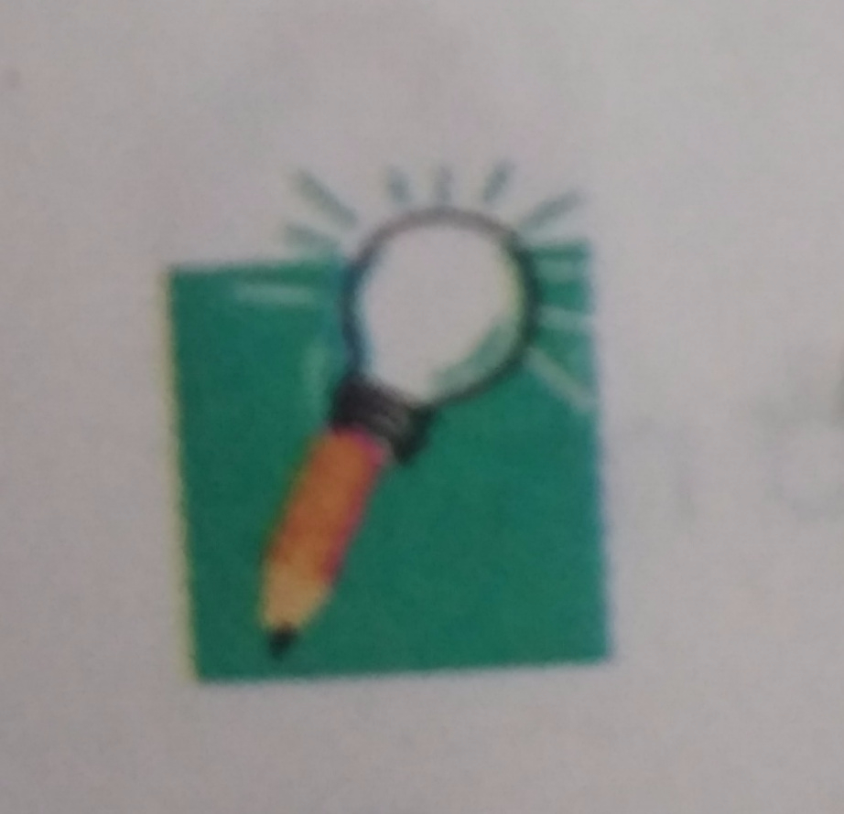
Hỗn hợp chất lỏng với chất rắn bị hòa tan và phân bố đều hoặc hỗn hợp chất lỏng với chất lỏng hòa tan vào nhau được gọi là dung dịch.

Slide 4
Điểm giống và khác nhau giữa
hỗn hợp và dung dịch:
 | Hỗn hợp | Dung dịch
Giống nhau | Đều có từ 2 chất trở lên trộn lẫn với nhau tạo thành.
Khác nhau | Các chất giữ nguyên tính chất ban đầu của nó. | Phải có ít nhất một chất ở thể lỏng và chất kia phải được hòa tan hoàn toàn trong chất lỏng đó.

Slide 5
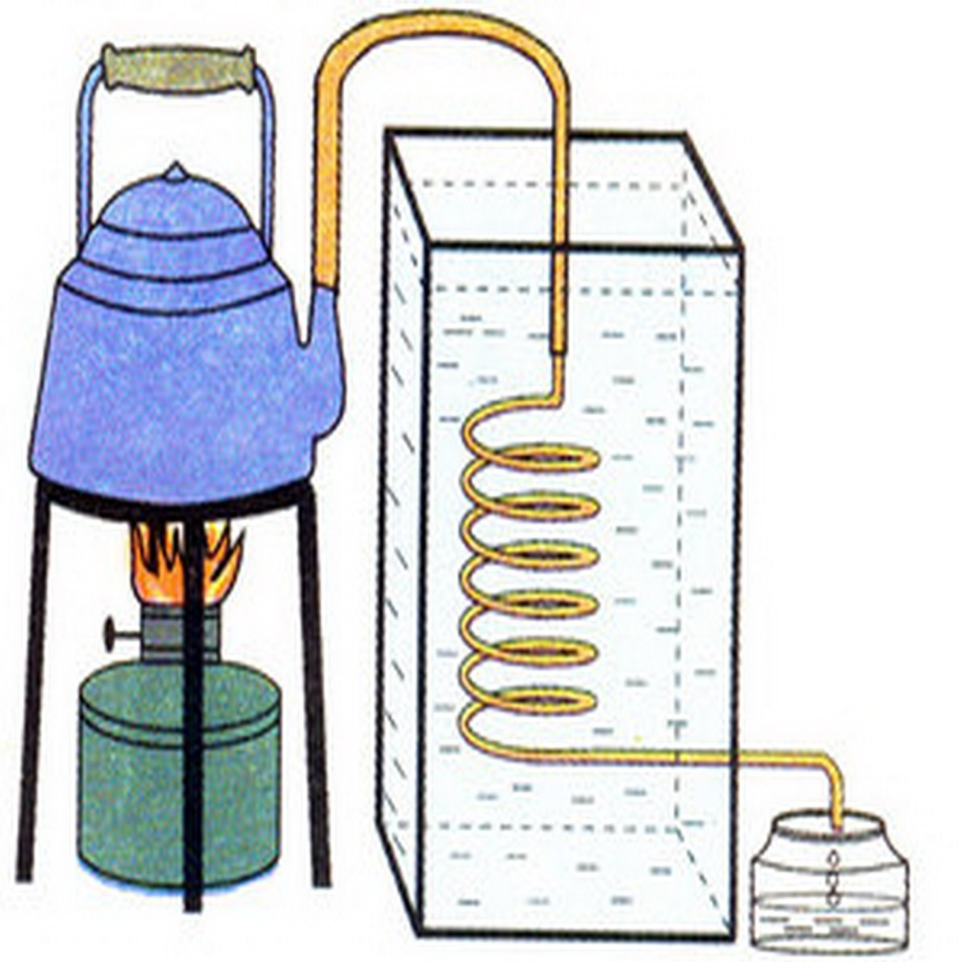
Ta có thể tách các chất trong dung dịch bằng cách chưng cất.

Slide 6
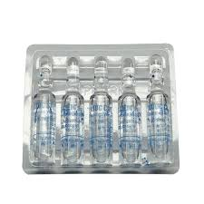
Nước cất

Slide 7
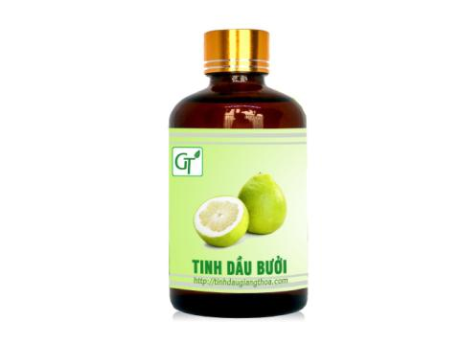
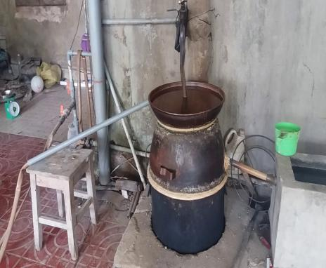

Slide 8
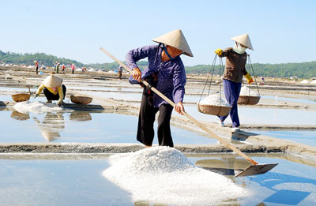

Slide 9
